Slide 1
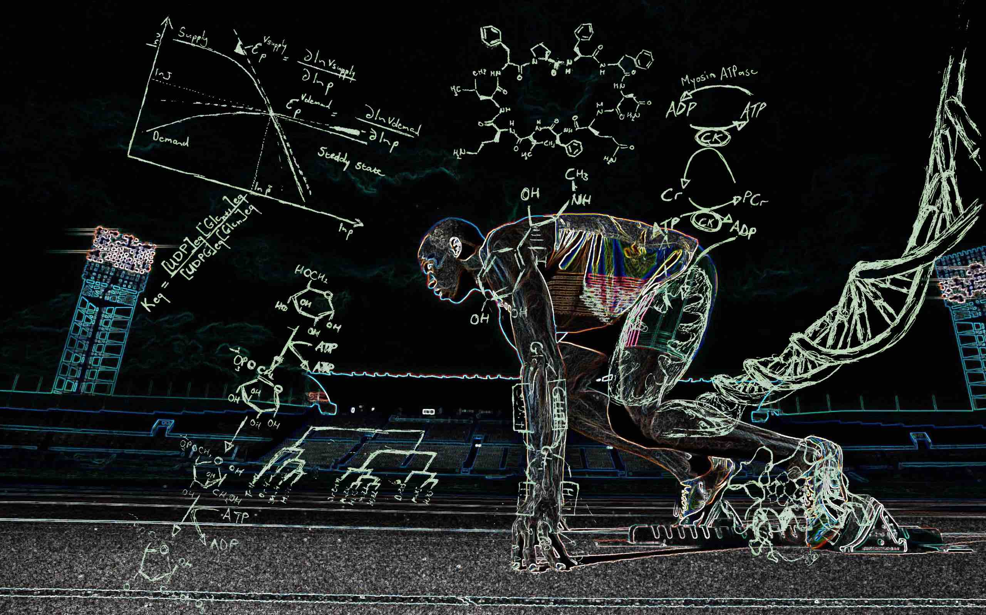
生物化学 Biochemistry

Slide 2
第1章
生物化学概论

Slide 3
本章内容
生物化学的概念及发展史
化学基础

Slide 4
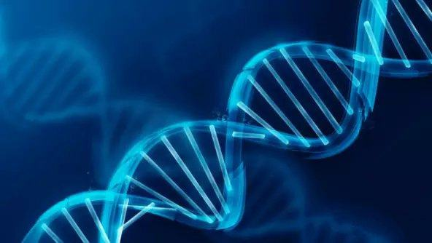
1.1
生物化学的概念及发展史

Slide 5
什么是生物化学?
Biochemistry：Is the Chemistry of Living Matter.
运用现代科学技术和方法从分子水平探讨生命现象的化学本质、生命活动过程中化学变化规律的科学。

Slide 6
生物化学的研究内容
研究生物体内各种化合物的组成、结构、性质和功能（主要有糖类、脂类、蛋白质、核酸、酶、维生素和激素）
静态生物化学
研究构成生物体的基本物质在生命活动中进行的化学变化，即新陈代谢及代谢过程中能量的转换和调节
动态生物化学

Slide 7
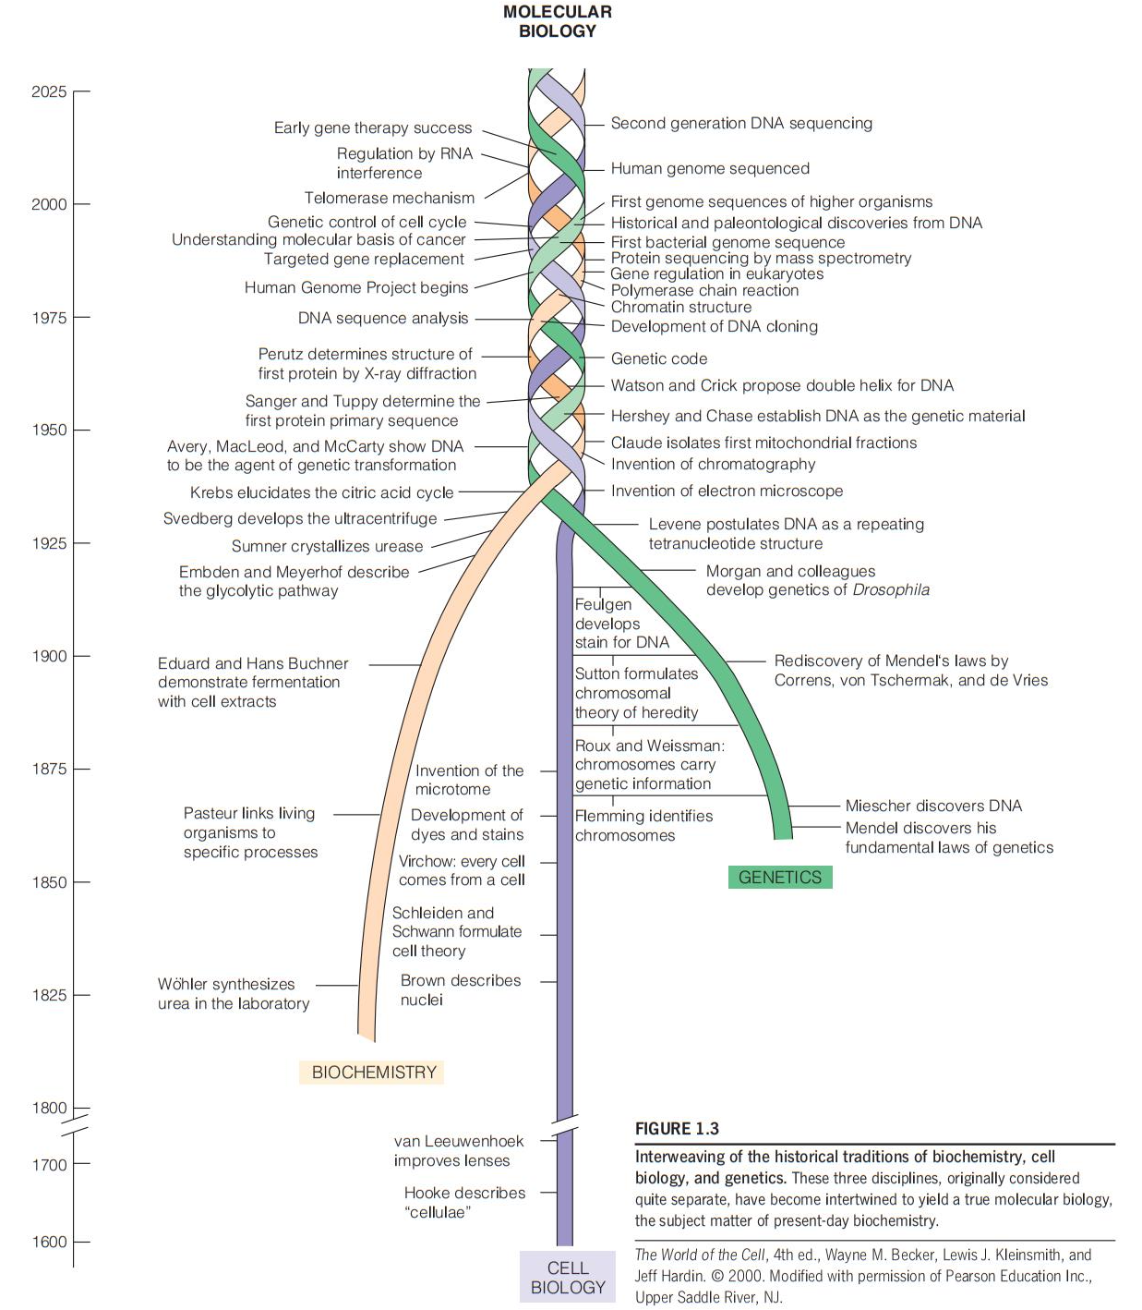
生物化学的发展简史
1828年， Friedrich Wöhler（弗里德里希·维勒）证明了在实验室中可以用无机化合物氰酸铵合成尿素。
在 Wöhler 时代之前，人们认为生命物质与非生命物质在性质上存在某种差异，并且不符合已知的物理和化学定律。

Slide 8
生物化学的发展简史
在 1850 年代，路易斯·巴斯德 (Louis Pasteur) 得出结论，酵母将糖发酵成酒精是由酵素催化的。 他假设这些发酵物与活酵母细胞的结构密不可分（活力论）。
活力论：生物反应是通过一种神秘的“生命力”的作用而不是物理和化学过程。

Slide 9
生物化学的发展简史
1897年，Eduard Buchner（爱德华·布赫纳）发现无细胞酵母提取物可以将糖发酵成酒精，证明发酵是由离开细胞后继续发挥作用的分子促进的。 布赫纳的实验标志着活力论的终结和生物化学科学的曙光。

Slide 10
生物化学的发展简史
1926 年 James Sumner 分离和结晶脲酶（脲酶）是早期酶研究的突破。 发现脲酶晶体完全由蛋白质组成，他假设所有的酶都是蛋白质。
这一发现标志着活力主义的最终衰落。

Slide 11
生物化学的发展简史
1920-1940年代，Meyerhof，Embden，在总结自己及其他许多其他生物化学家的发现的基础上，描绘了糖酵解途径。

Slide 12
生物化学的发展简史
1937年，Hans Adolf Krebs（汉斯·阿道夫·克雷布斯）确定三羧酸循环。

Slide 13
生物化学的发展简史
1869年，瑞士科学家Friedrich Miescher（弗雷德里希·米歇尔 )，从外科绷带上脓细胞的细胞核中，分离得到一种被酸沉淀、加碱中和后再溶于水，其特性不同于蛋白质和脂肪的物质，他认为是新的物质，并猜测其来源于细胞核，当时称核素（nuclein）；Miescher被认为是DNA的发现者。

Slide 14
生物化学的发展简史
1944年由 Avery（埃弗里）等在Griffith 的基础上，证明了使生物遗传特性发生改变的转化因子是DNA，而不是蛋白质。
1952年，研究噬菌体的美国微生物学家Hershey (赫尔希)及Chase（蔡司）通过噬菌体感染实验证明DNA是遗传物质。

Slide 15
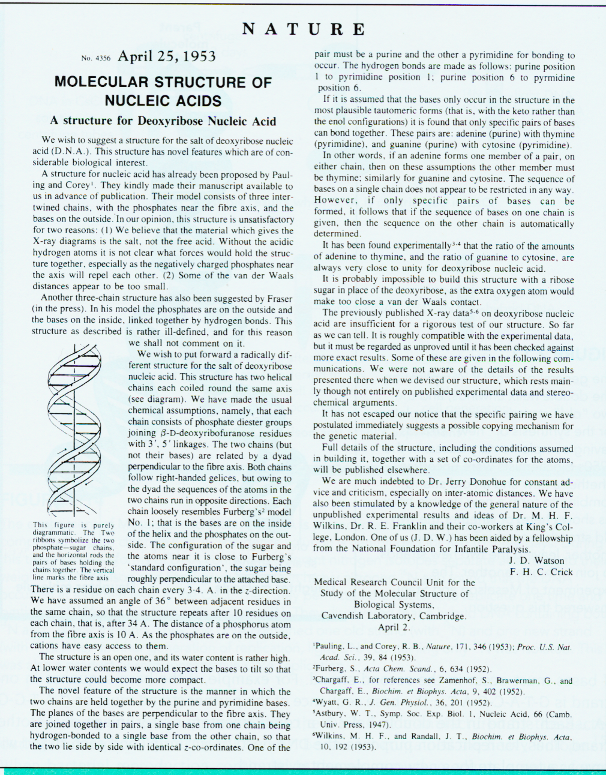
生物化学的发展简史
1953年，Watson 和Crick描绘出了DNA的双螺旋结构模型，生命科学从此进入了分子生物学新时代。

Slide 16
生物化学的发展简史
50年代：蛋白质α-螺旋结构的发现；1953年Watson和Crick提出了DNA双螺旋结构模型--分子生物学的里程碑；中心法则的提出；遗传密码的破译……
70年代：DNA重组技术(基因工程)、基因诊断、基因治疗的发展。
80年代：PCR技术、核酶（ribozyme）等。
90年代：人类基因组计划（约3.0×10⁹碱基、2～3万个基因）、后基因组时代（蛋白质组学、生物信息学……）

Slide 17
生物化学的发展简史
分子生物学从根本上改变了生命科学的面貌，极大地丰富和扩展了生物化学的内涵。一方面，经典的生物化学原理不断得到验证，另一方面，人们对生命的化学过程的认识不断更新和深化。
现代生物化学已经从各个方面融入了生命科学发展的主流，其研究主要集中在以下几个方面：
生物大分子的结构、功能与相互作用
基因组学与蛋白质组学
基因表达的调节
细胞信号的传导
生物工程学

Slide 18
生物化学的发展简史
第一阶段（1770-1900）：静态生物化学
以研究各种生物体的化学成分为主，研究这些成分的分离、纯化和性质。
主要成就有：从动、植物产物中分离出多种氨基酸，甘油、柠檬酸、乳酸、尿酸、糖原，核酸、胰酶等，并对它们的化学结构进行了分析和测定。

Slide 19
生物化学的发展简史
第二阶段（1900-1950）：动态生物化学
研究活生物和活细胞内发生的各种化学变化、酶促反应，即新陈代谢。
主要成就有：分离纯化出多种结晶酶，确定了酶的蛋白质化学本质，发展了酶促化学动力学，搞清楚了糖酵解途径，提出了 Krebs 循环（柠檬酸循环），阐明了氧化磷酸化、光合磷酸化、电子传递链、脂肪酸 β- 氧化和尿素循环等途径。

Slide 20
生物化学的发展简史
第三阶段（1950-）：研究生物大分子的结构与功能，进入分子生物学时代。
测定了一大批蛋白质和酶分子的一级结构（氨基酸序列）；建立了 DNA 分子的双螺旋结构模型；
阐明了遗传信息的传递和表达（复制 、转录和翻译 ）全过程；
完成了许多个物种的基因组测序；
此外，代谢和基因表达调控、分子克隆技术等诸方面也都有突破性的成就。

Slide 21
生物化学领域的诺贝尔奖简介
1901-2022年，诺贝尔化学奖：https://www.nobelprize.org/prizes/lists/all-nobel-prizes-in-chemistry/
1901-2022 年，诺贝尔生理学或医学奖：https://www.nobelprize.org/prizes/lists/all-nobel-laureates-in-physiology-or-medicine/
不完全统计：85次与生物化学相关

Slide 22
1.2
化学基础

Slide 23
本节内容
细胞学基础
化学基础
物理学基础
遗传学基础
进化基础

Slide 24
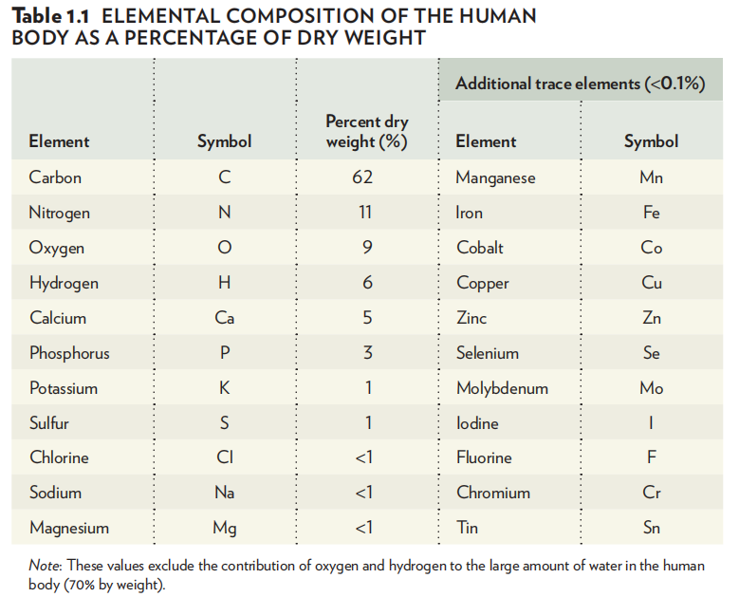
化学基础
人体的元素组成
“碳基”生命
生物体的化学成分是围绕着碳组织的，碳占细胞干重的一半以上。
钴
硒
钼
铬
锡

Slide 25
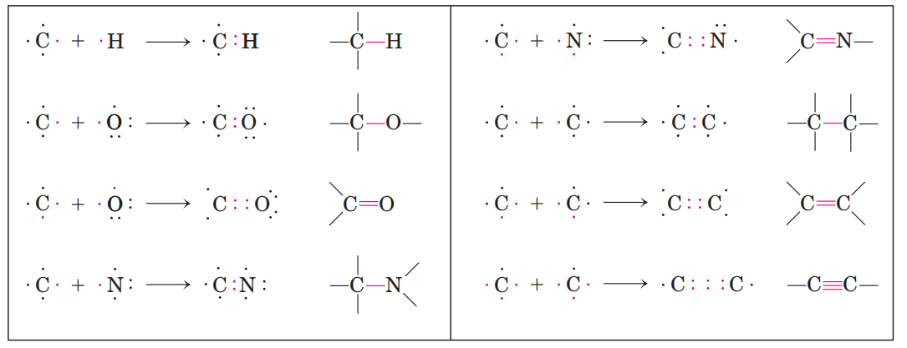
化学基础
生物分子是具有多种官能团的碳化合物
碳键的多功能性，碳可以形成共价的单键、双键和三键（所有红色键），特别是与其他碳原子。三重键在生物分子中很少见。

Slide 26
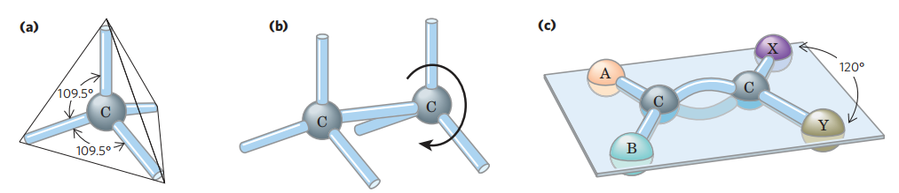
化学基础
碳键的几何形状：
(a)碳原子的四个单键具有其特有的四面体排列方式。
(b)碳-碳单键具有旋转自由度，如化合物乙烷(CH₃-CH₃)所示
(c)双键较短，不允许自由旋转。两个双键碳和原子A、B、X、Y等六个原子都位于同一个刚性平面上。

Slide 27
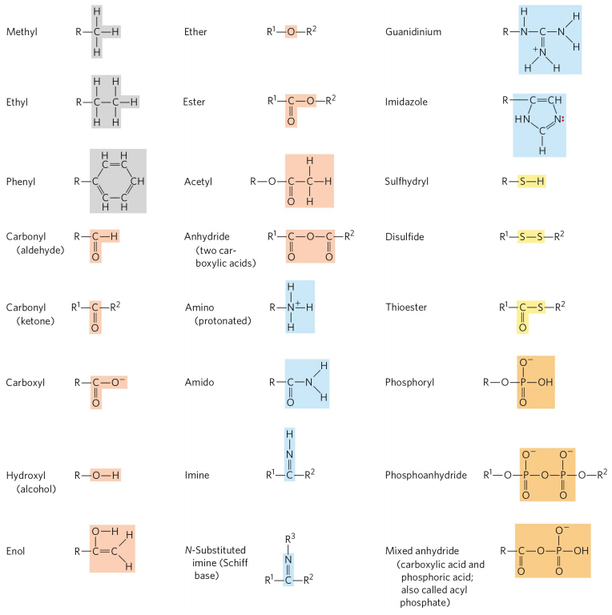
醚
胍基
生物分子的一些常见的官能团
甲基
酯
乙基
咪唑基
乙酰基
苯基
巯基
二硫醚
羰基（醛）
酐
羰基（酮）
硫酯
氨基
羧基
酰氨基
磷酰基
亚氨基
磷酸酐
羟基
N取代-亚氨基
混合酐
烯醇

Slide 28
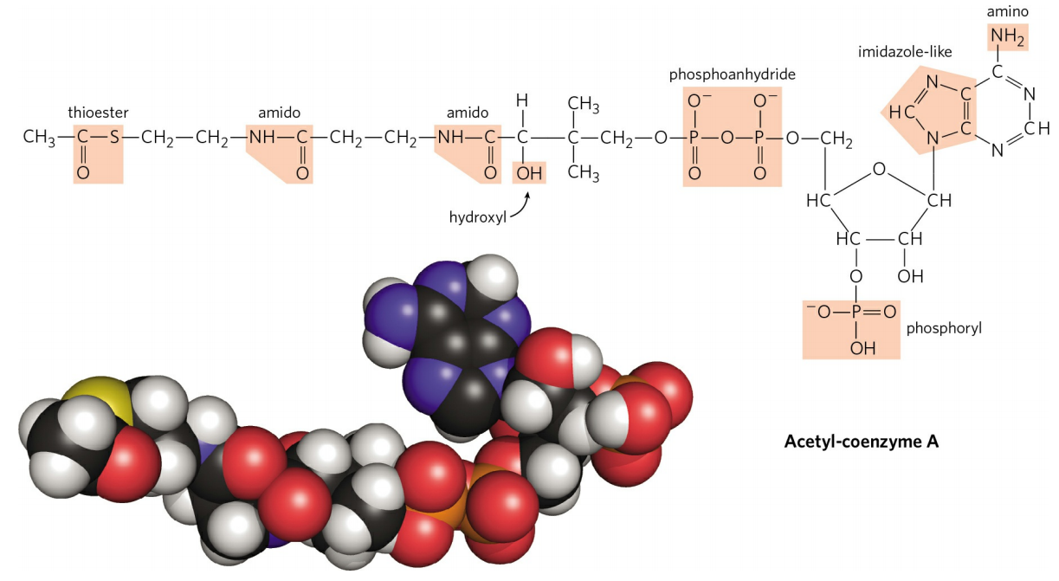
化学基础
氨基
咪唑基
磷酸酐
硫酯
酰胺基
羟基
磷酰基
生物分子中的几个常见的官能团（例如，乙酰辅酶A）。

Slide 29
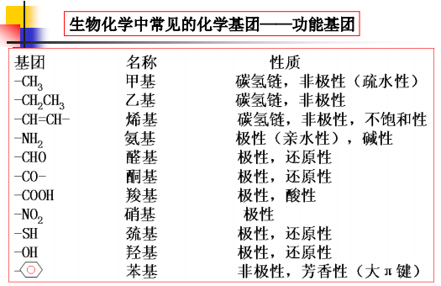

Slide 30
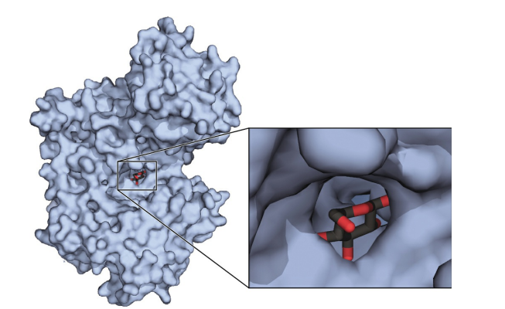
化学基础
三维结构由构型和构象来描述。
当生物分子相互作用时，它们之间的“匹配”必须是立体化学上正确的。
生物分子的三维结构(构型和构象），在生物相互作用中至关重要：例如酶与底物，细胞表面受体与激素，抗原及其特异性抗体。

Slide 31
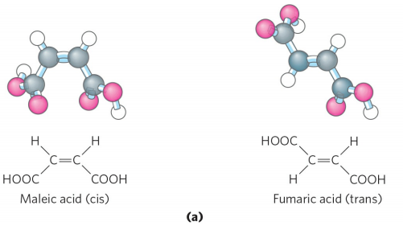
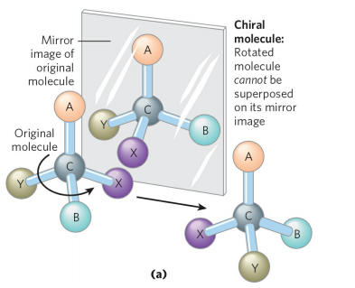
化学基础
构型（Configuration）：分子中原子的固定空间排列（由于双键，手性中心存在产生异构体，构型改变需断裂共价键）。
几何异构 旋光异构
镜像不可重叠

Slide 32
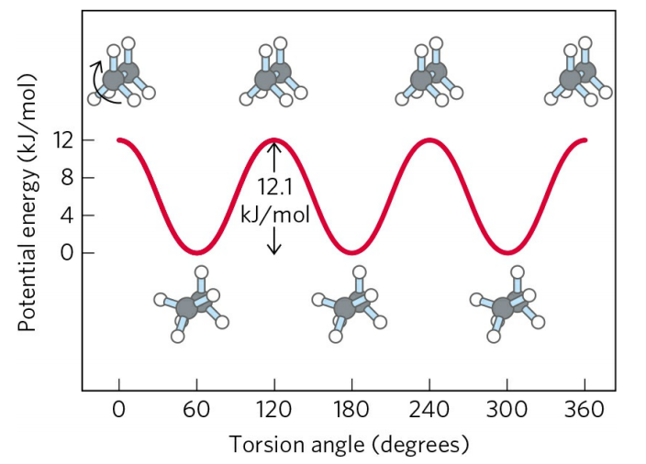
化学基础
构象（Conformation）：分子中各原子任一瞬的实际相对位置。
单键自旋，无需共价键断裂，即可发生构象改变。
乙烷

Slide 33

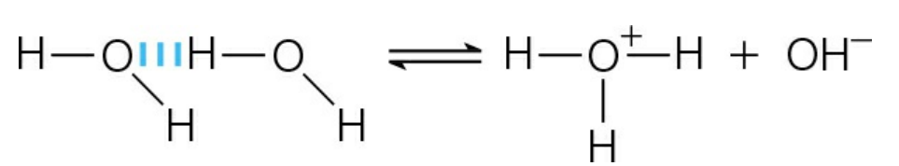
水、弱酸和弱碱的电离
水的电离
水分子有轻微的发生可逆电离的倾向（~2/10⁹；25℃），从而产生氢离子（质子）和氢氧根离子。
在水中形成的氢离子立即水合形成水合氢离子(H₃O⁺ )。

Slide 34
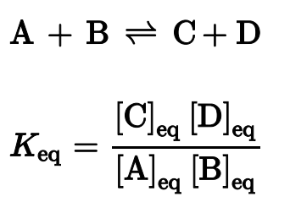
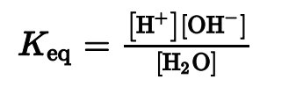
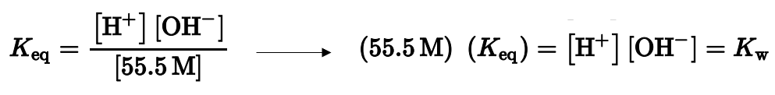
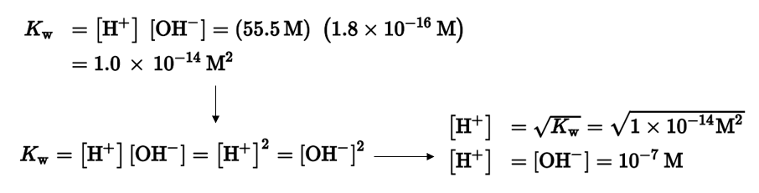
水、弱酸和弱碱的电离
水的电离：平衡常数（equilibrium constant, K_{eq}）
水的可逆电离的平衡常数为：
在25°C的纯水中，水的浓度为55.5M:（1000 g/L）/（18.015 g/mol）：
K_{eq}的值，由纯水的电导率测量确定，在25°C下为1.8×10⁻¹⁶M：

Slide 35
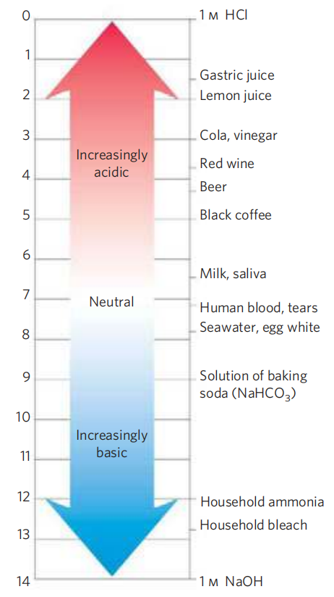
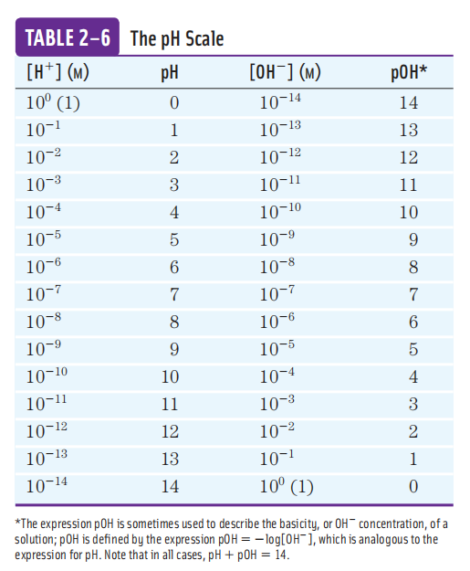
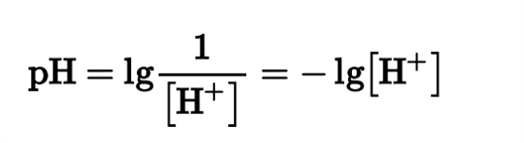
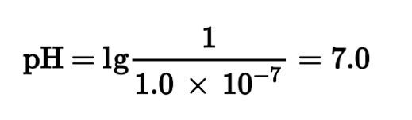
水、弱酸和弱碱的电离
pH值：表示 H⁺ 和 OH⁻浓度。
25℃时水的PH

Slide 36
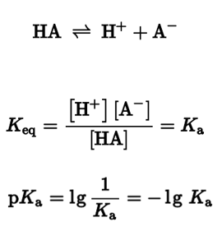
水、弱酸和弱碱的电离
弱酸和碱基：具有特征的酸解离常数。
每一种酸都在水溶液中有失去质子的特征倾向。
酸越强，它失去质子的倾向就越大。
任何酸（HA）失去一个质子，并形成其共轭碱（A−）的趋势，是由可逆反应的平衡常数（Keq）来定义的（酸解离常数：K_{a}）

Slide 37
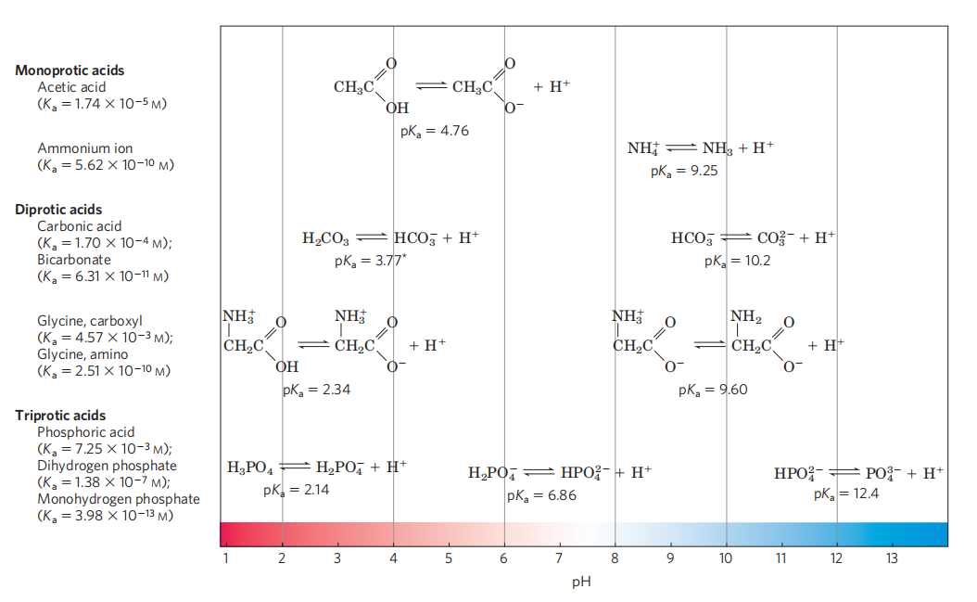
水、弱酸和弱碱的电离
酸的强度，即酸释放质子的倾向愈强，它的K_{a} 愈大，Pk_{a}愈小。
共轭酸碱对由一个质子供体和一个质子受体组成。

Slide 38
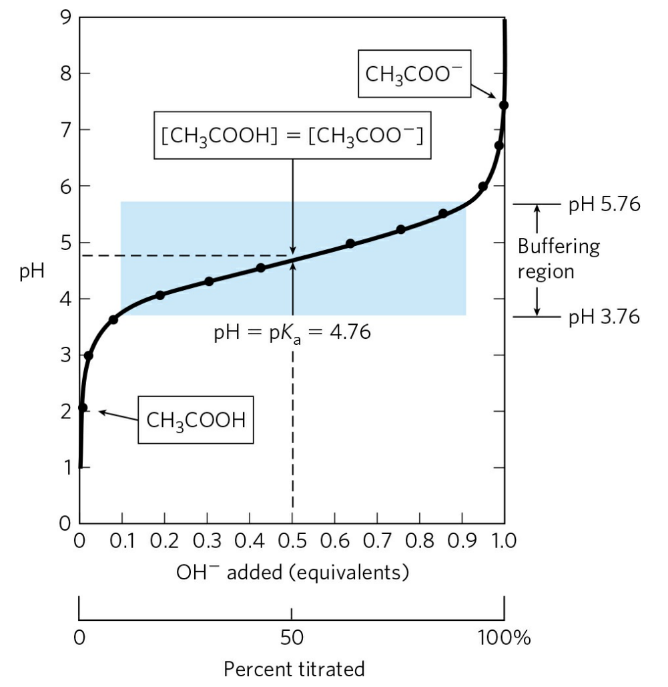
水、弱酸和弱碱的电离
滴定曲线：揭示弱酸的 pK_{a}
滴定曲线：pH 值与添加的 NaOH 量的关系图。
滴定的中点( midpoint)，即准确加入0.5当量NaOH的地方有一半原来的醋酸发生解离，结果质子供体的浓度等于质子接纳体的浓度，即[ HAc ] =[Ac]。
在此中点，呈现一个很重要的关系式：HAc和Ac的等浓度溶液的pH，在数值上精确地等于醋酸的pK_{a}。

Slide 39
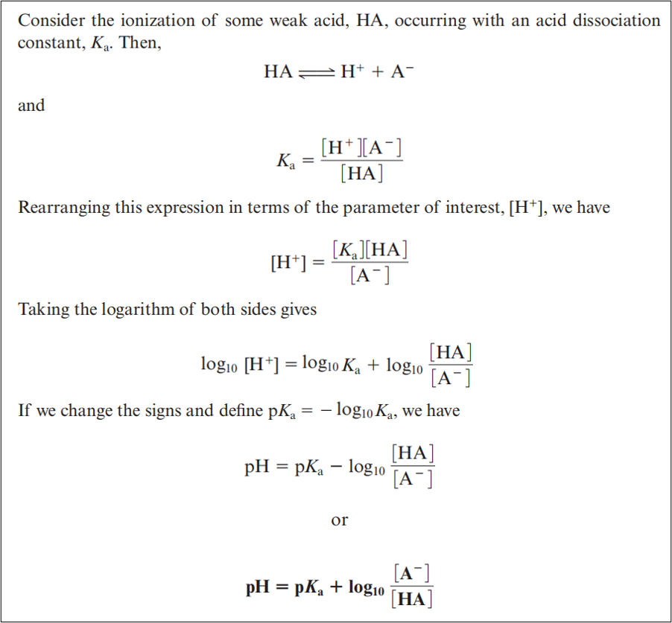
水、弱酸和弱碱的电离
Henderson-Hasselbalch 方程

Slide 40
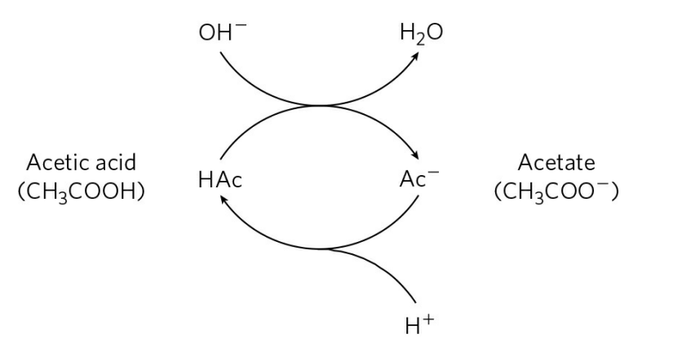
缓冲剂和缓冲作用
几乎每一个生物过程，都依赖于pH值，pH的微小变化会产生很大影响。
缓冲剂（Buffers）：是一种水溶液体系，当加入少量的酸（H⁺）或碱（OH⁻）时，它倾向于抵抗pH值的变化。
缓冲系统：由一个弱酸（质子供体）和它的共轭碱（质子受体）组成。
例：乙酸-乙酸盐

Slide 41
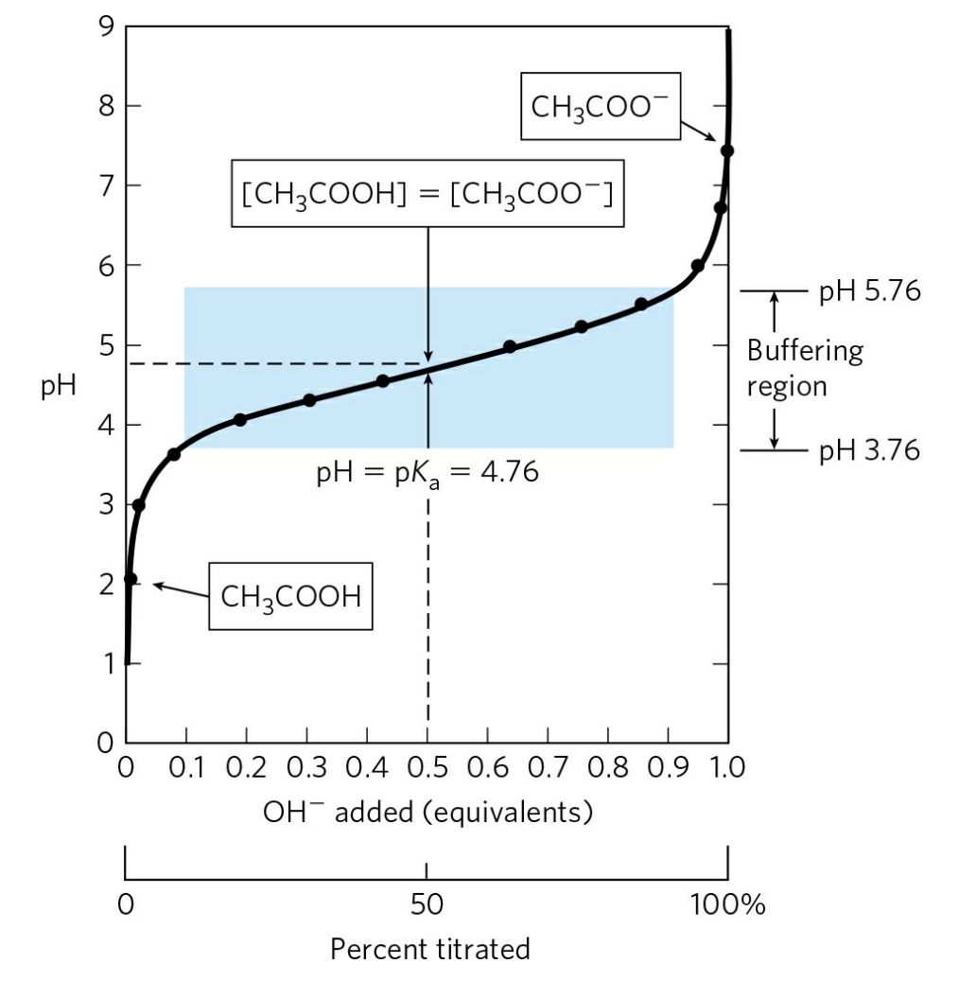
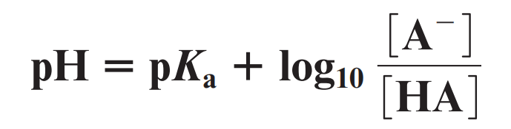
缓冲剂和缓冲作用
一般当[A⁻]/[HA] 之比在 l/10--10/1 的范围内，具有较好的缓冲能力；
因此 pH (pKa+1) ---(pKa-1) 的区间是缓冲液的有效范围。

Slide 42
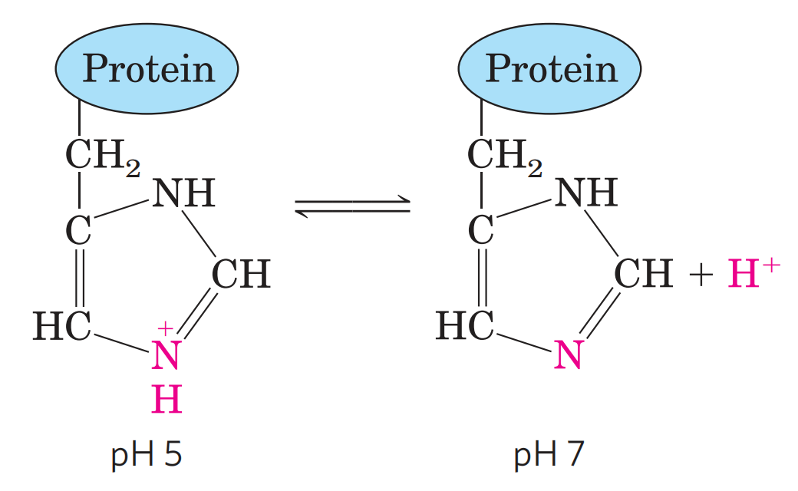
缓冲生物系统中pH的变化
弱酸或碱基缓冲细胞和组织pH的变化。
多细胞生物的胞内液和胞外液具有几乎恒定的pH特征。抵御内部pH值变化的第一道防线是由缓冲系统提供的。
大多数细胞的细胞质中含有高浓度的蛋白质，而这些蛋白质中含有许多具有弱酸或弱碱基的官能团的氨基酸。
组氨酸的解离：组氨酸是蛋白质的一个组成部分，是一种弱酸，侧链质子化氮的pKa为6.0。

Slide 43
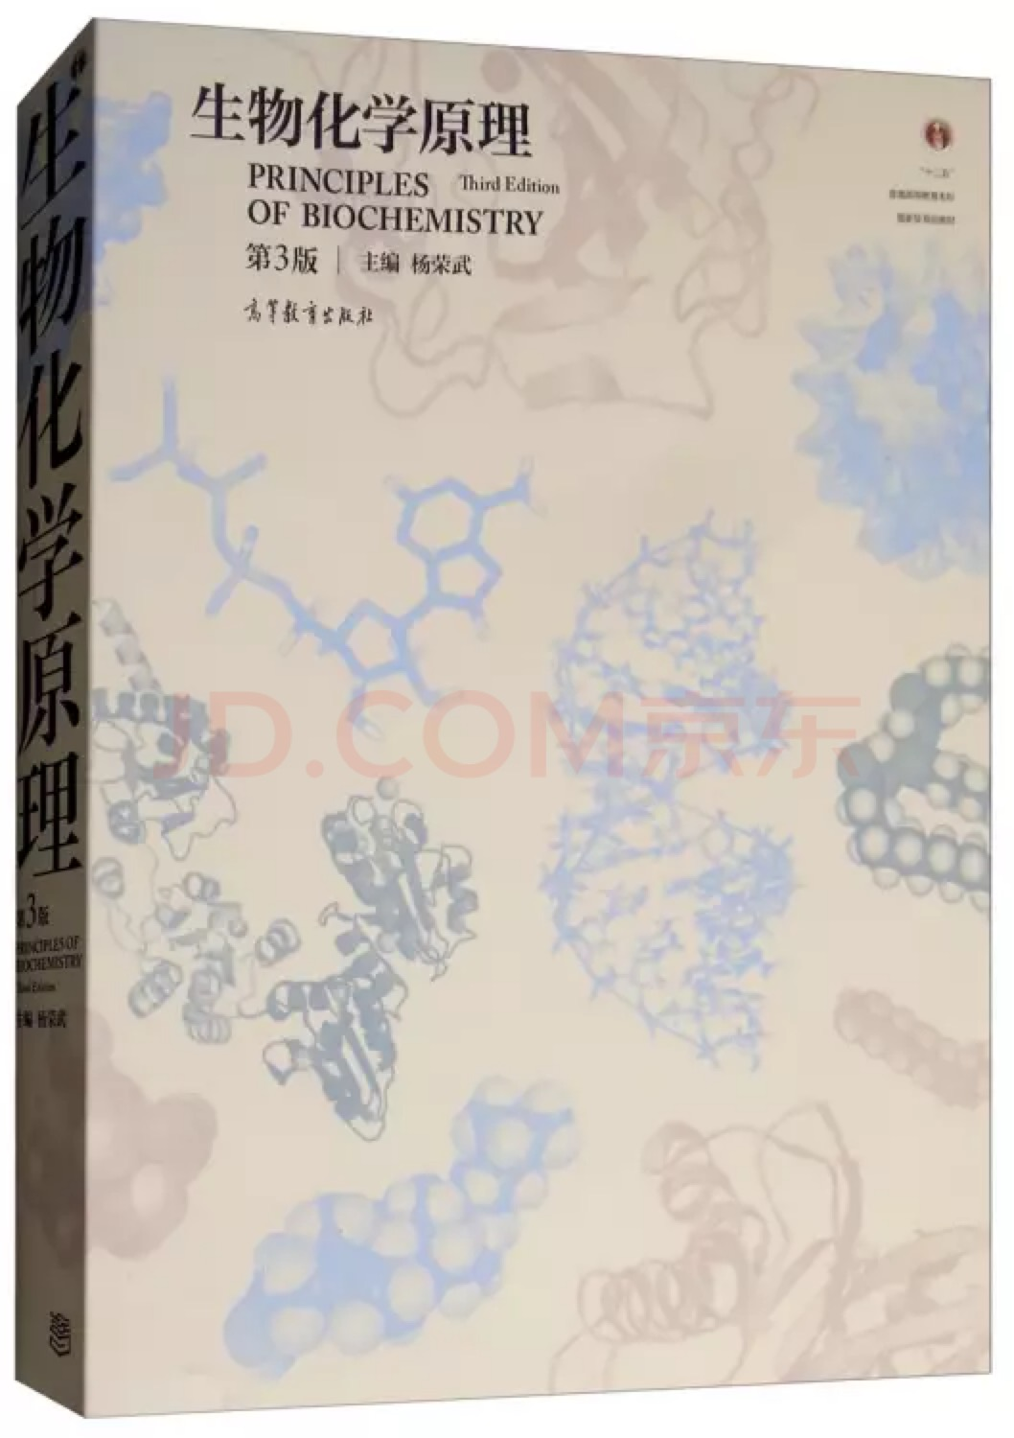
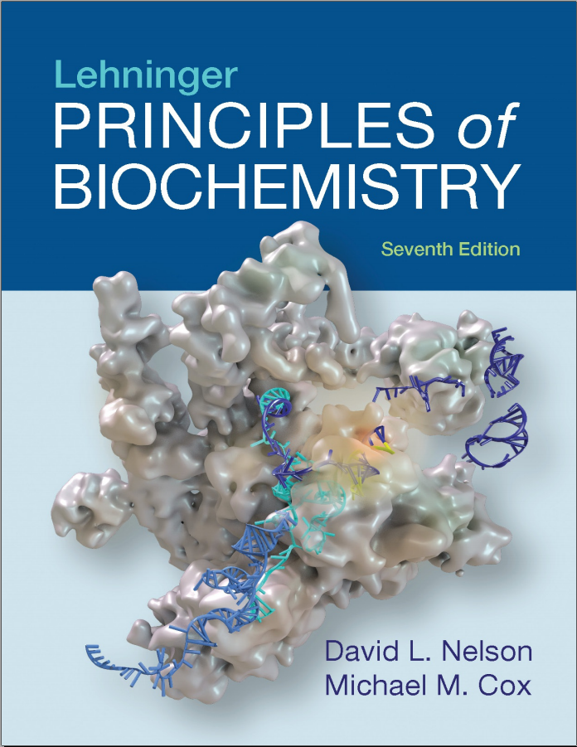
主要参考书和网络资源
www.google.com
www.bilibili.com
www.ncbi.nih.gov
中国知网

